Slide 1
МДОАУ №56 г.Орск
Обобщение опыта работы.
«Развитие мелкой моторики рук
детей старшего дошкольного возраста
посредством художественно – творческой
деятельности
в технике тестопластика»
Выполнила:
воспитатель Ярцева Елена Владимировна

Slide 2
Цель:
Развитие мелкой моторики рук у детей старшего дошкольного
возраста посредством художественно – творческой
деятельности в технике тестопластика.
Задачи:
- Развивать художественный вкус, фантазию, изобретательность, пространственное воображение;
- Формировать умения планировать работу, предвидеть результат и достигать его;
- Приобщение ребёнка к художественной культуре;
- Вызывать интерес к данному виду деятельности, совершенствовать свои навыки;
- Помогать детям в их желании сделать свои работы общественно значимыми

Slide 3
Актуальность
Техника лепки – самая развивающая. Соленое тесто – чудесный материал для
Работы: пластичный, мягкий, интересный.
Это увлечение приносит помимо удовольствия и неоценимую пользу для здоровья тела и души.
Активизируется работа пальцев рук, мозга и идет полное расслабление тела и души.
Работа по тестопластике комплексно воздействует на развитие ребёнка. Кроме общепринятого мнения о развитии мелкой моторики можно говорить о том, что лепка из соленого теста способствует развитию творчества дошкольников, повышает сенсорную чувствительность, то есть способствует тонкому восприятию формы, фактуры, цвета, веса, пластики, развивает воображение, пространственное мышление, общую ручную умелость, мелкую моторику, синхронизирует работу обеих рук.

Slide 4
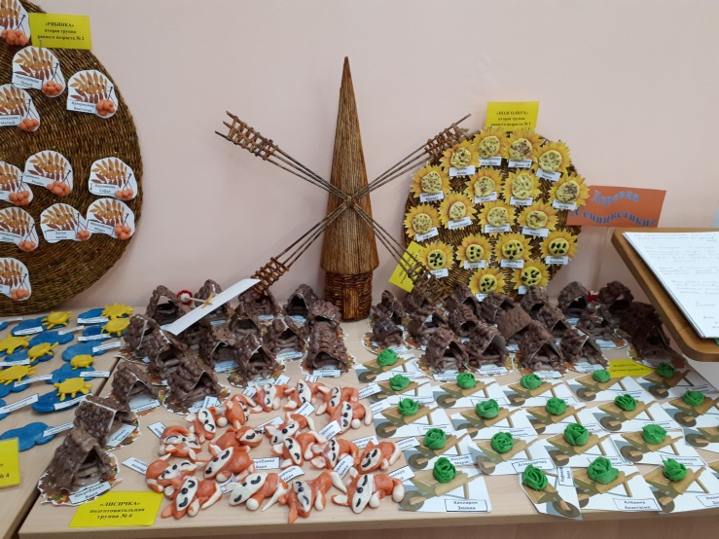
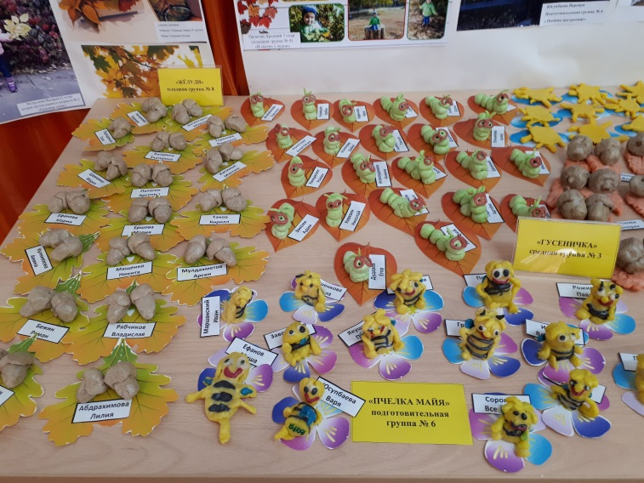
Лепка – это самый осязаемый и самый реалистичный вид искусства. Лепные фигурки – как настоящие. Их можно трогать, рассматривать со всех сторон,
быстро изменять по своему желанию. Сувениры сделанные своими руками приносят радость не только ребёнку, который вылепил это «чудо», но и тем кому он их дарит вместе с частичкой своего душевного тепла.

Slide 5
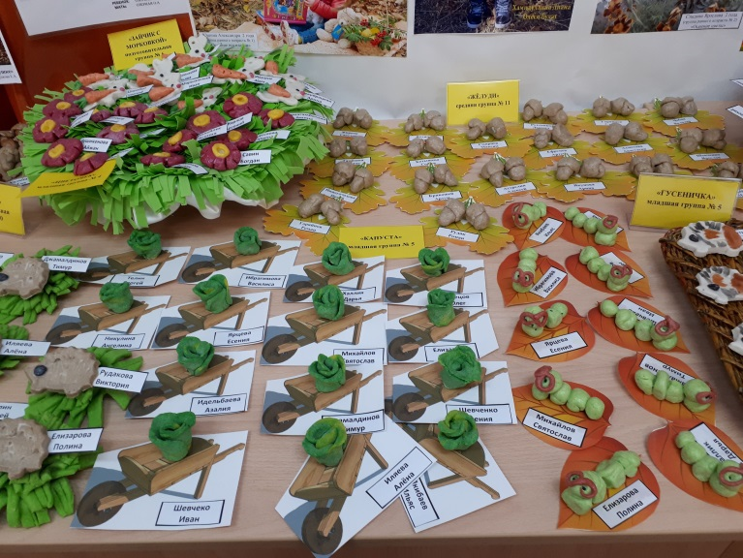
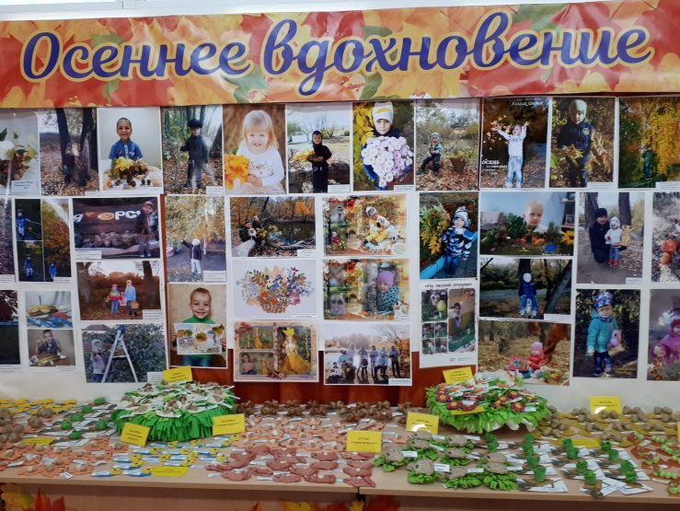
Тесто – приятный на ощупь, экологически безвредный и не аллергенный материал. Его можно замесить в любое время. Оно легко отмывается и не оставляет следов. При соблюдении технологии изготовления тесто не липнет к рукам и очень пластично. Приемы обучения лепки из теста, используемые мною, те же, что и при лепке из пластилина

Slide 6
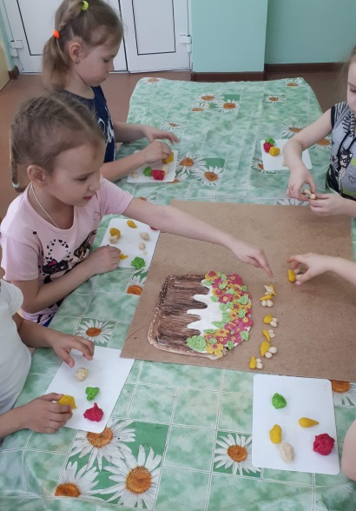
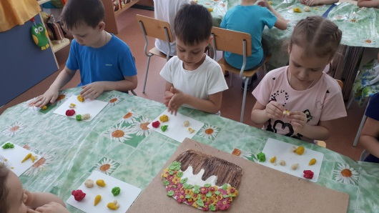
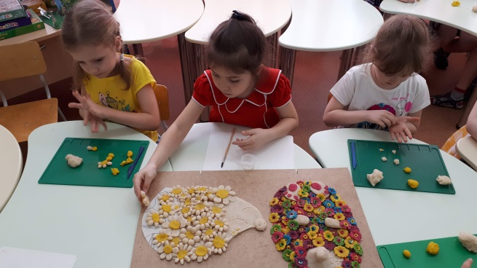
Я убедилась в том, чтобы дети с удовольствием лепят для кого-то, т.е. они стремятся порадовать своих друзей, родителей поделками из теста, и по этому стараются их выполнять красиво, аккуратно. Этому способствует и использование игровой технологии, которая помогает развивать интерес детей к тестопластике. Наличие интереса побуждает к творчеству, приносит радость, и удовлетворение.

Slide 7
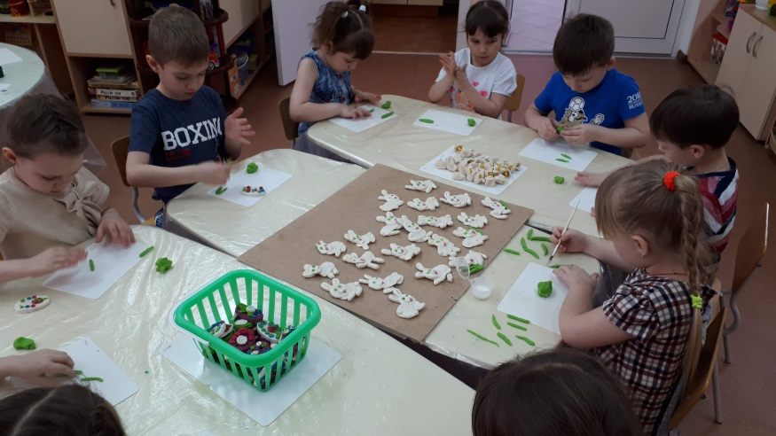
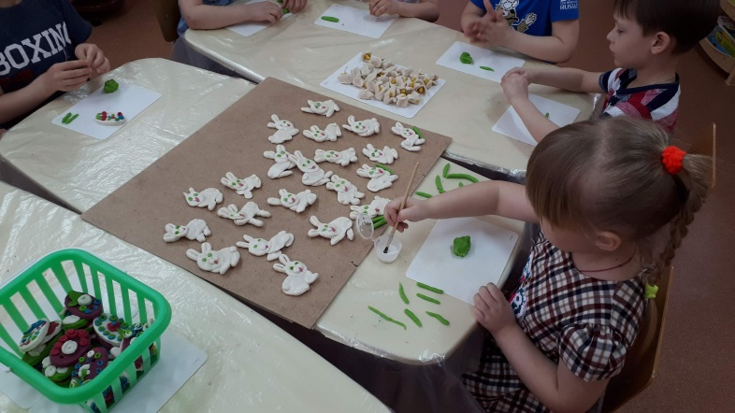
Чтобы заинтересовать детей, я применяю следующие игровые технологии – обыгрывание поделок, “оживление” их различными способами, с ними можно разговаривать, советоваться, играть. Во время творческого процесса я рассказываю детям различные приключения, показываю сказки. Обыгрывание помогает привлечь внимание к изображаемому, мотивировать, обосновывать задание, заинтересовать предстоящей работой, объяснить приемы изготовления.

Slide 8
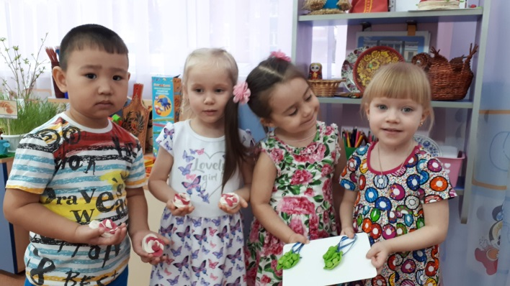
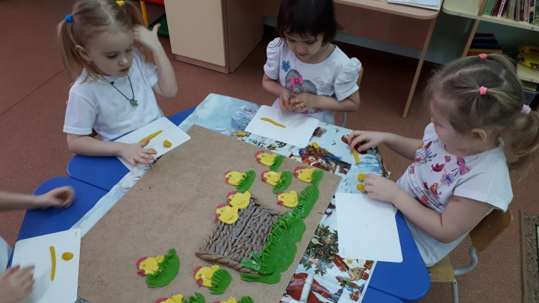
В работе с детьми я учитываю их желание, настроение, возможности, интересы. Занятия проводятся в спокойной атмосфере, часто под приятную музыку.
Чтобы заинтересовать детей, я использую различные «хитрости»: разноцветное тесто, добавляю в тесто ванилин, детям очень нравится этот запах праздника.
Тесто - не просто мука и вода, это «волшебное тесто», из которого можно слепить всё что захочешь, но есть его нельзя, а то можно превратиться в птичку, самолёт или цветочек. И вода – не просто вода, а «волшебная водичка», которая может склеивать.

Slide 9
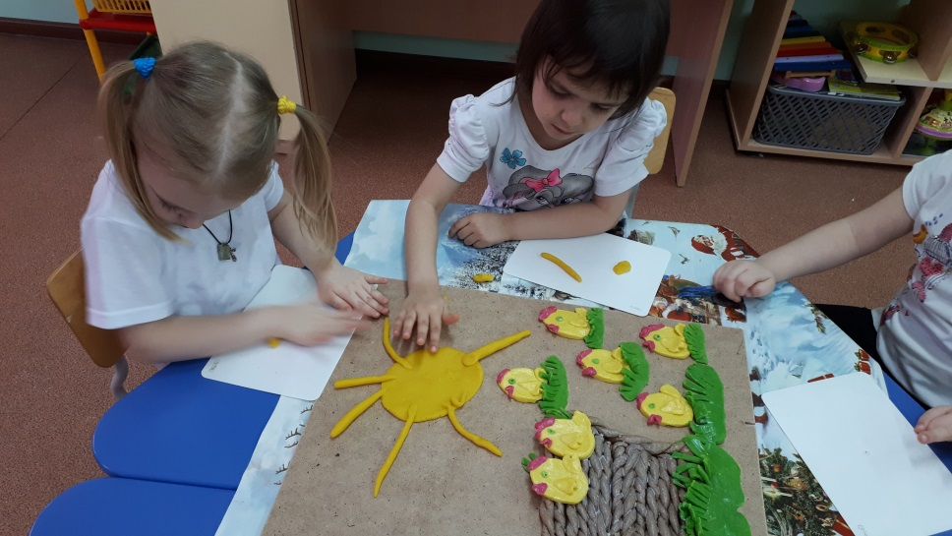
Чтобы научить ребенка лепить недостаточно дать ему одного кусочка теста. Важно показать, как это сделать. Именно поэтому воспитателю самому необходимо уметь рисовать, лепить, мастерить, давая детям возможность наблюдать за процессом созидания изделия. Эти наблюдения вызывают у детей интерес к данному виду деятельности, стремление подражать взрослому, наконец, совершенствовать свои навыки.

Slide 10
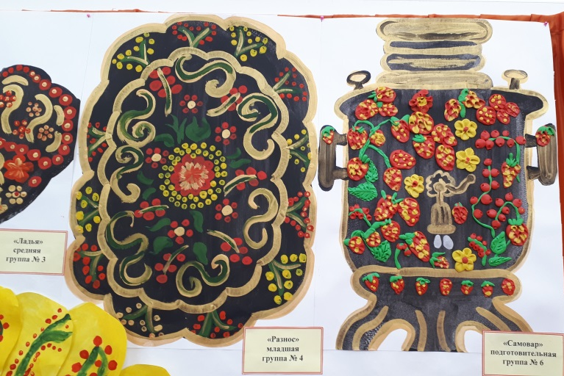
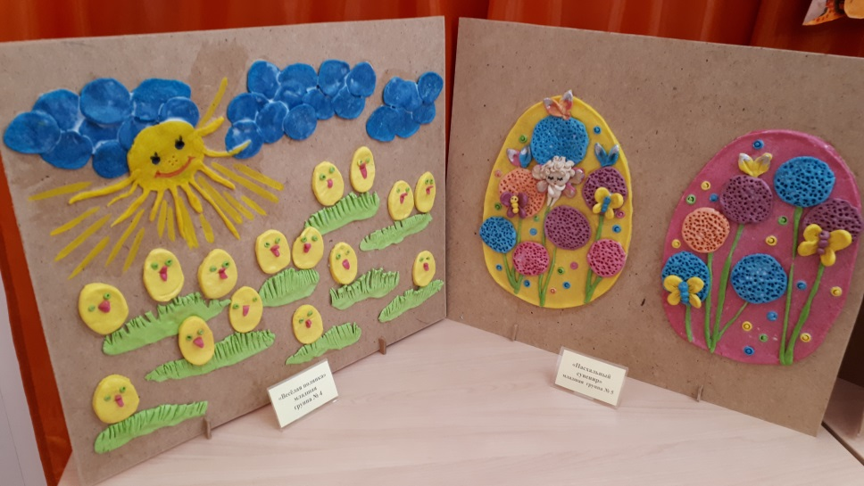
Различные игры с тестом развивают творческую фантазию, изобретательские способности, доставляют детям радость познания и удовольствия от сделанного. Такие игры особенно полезны закомплексованным детям, ребенок учится получать удовольствие от сделанного своими руками. Даже после одного занятия он видит конечный результат своего труда. Домой дети уходят довольные и удовлетворенные.

Slide 11
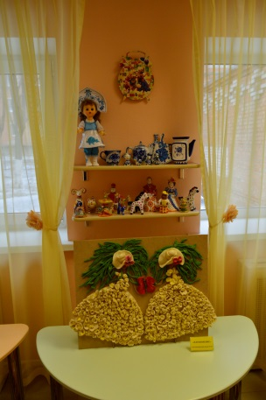
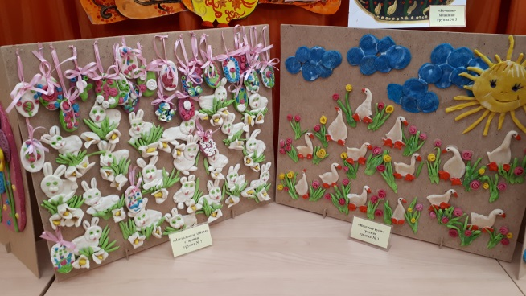
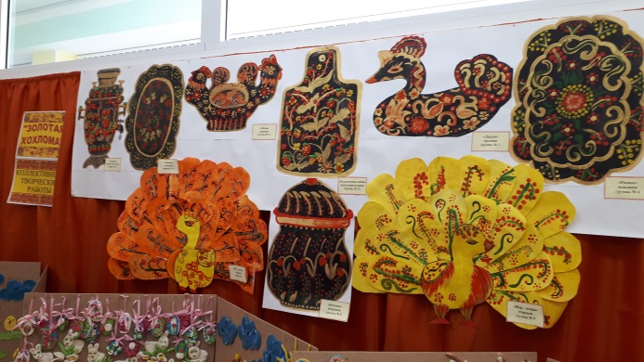
Детскими работами украшаются фойе детского сада, кабинет дополнительного образования, их дарят родителям. Выставка – это очень важный момент. Выставка помогает самоутвердиться и поддерживает интерес к творчеству.
Различные игры с тестом развивают творческую фантазию, изобретательские способности, доставляют детям радость познания и удовольствия от сделанного. Такие игры особенно полезны закомплексованным детям, ребенок учится получать удовольствие от сделанного своими руками. Даже после одного занятия он видит конечный результат своего труда. Домой дети уходят довольные и удовлетворенные.

